Slide 1

슈퍼컴퓨팅 응용
고에너지물리 거대연구
2022.12.
KISTI/UST
Kihyeon Cho
http://kacademy.kisti.re.kr
Notes:
.

Slide 2
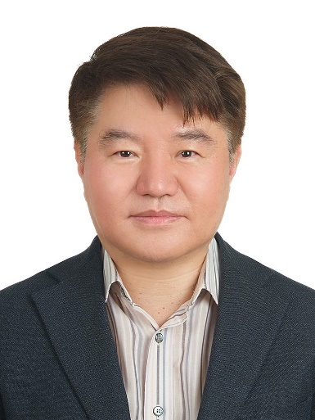
조기현, Kihyeon Cho
1. 개인 이력
  학력
날짜 | 학교 | 전공 | 학위
1991-1996 | 미국 U. of Colorado, Boulder | 입자물리학 | Ph.D.
1985-1987 | 연세대, 서울 | 핵물리학 | 이학석사
1981-1985 | 연세대, 서울 | 물리학 | 이학사
  경력 및 주요수상
날짜 | 경력
2017-현재 | UST 정교수 (전임교원, HPC 및 데이터 과학)
2006-현재 | KISTI 책임연구원
2007-2021 | KAIST 물리학과 겸직교수
2013-2014 | 미국 페르미연구소, Visiting Scholar
2001-2006 | 경북대학교 초빙교수
1996-2001 | 미국 U. of Tennessee, Knoxville, Post-doc.
1992-1996 | 미국 U. of Colorado, Boulder, Research Assistant
1992-1995 | 미국 Cornell U., Visiting scholar
날짜 | 주요 수상 실적
2021.12 | UST 우수교원 수상
2020.12 | 2020 Best Paper Award (한국콘텐츠학회)
2019.05 | 으뜸상 (KISTI)
2018.11 | 우수융합클러스터표창(국가과학기술연구회이사장)
2018.05 | 도전상 (KISTI)
2009.05, 2010.05, 2012.05 | 연구성과우수상(논문) (KISTI)
2011.12 | 교육과학기술부장관표창

Slide 3
차례
계산과학팀
거대문제
HEP 커뮤니티 지원
국제협력
Geant4 협력
Summary

Slide 4
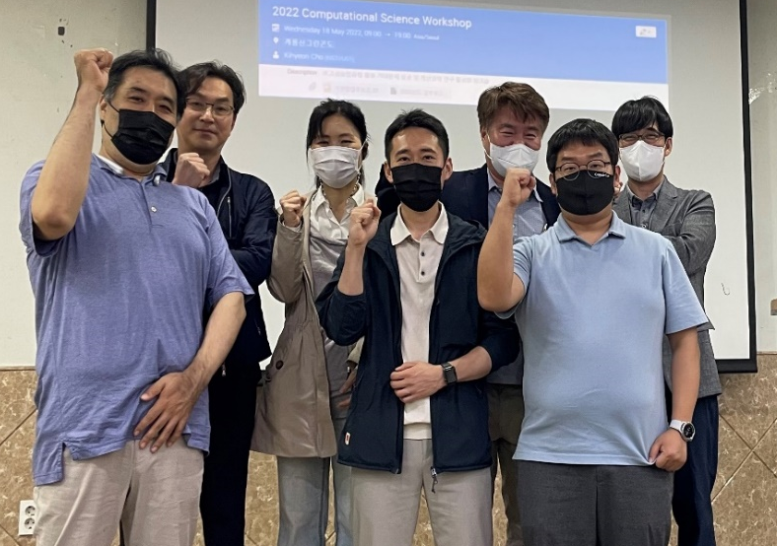
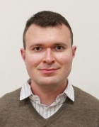
계산과학팀
슈퍼컴퓨팅응용센터 내
  계산과학팀 공식 출범(2022.3.1)
  팀장: 조기현
팀 목표: 거대 계산과학 문제발굴 및 해결지원 연구
팀 연구
  계산과학 분야 집단연구 해결 지원 및 응용연구 활성화로 커뮤니티 선도
  인공지능 기반 융합과학 응용연구 개발
거대문제 발굴

Slide 5
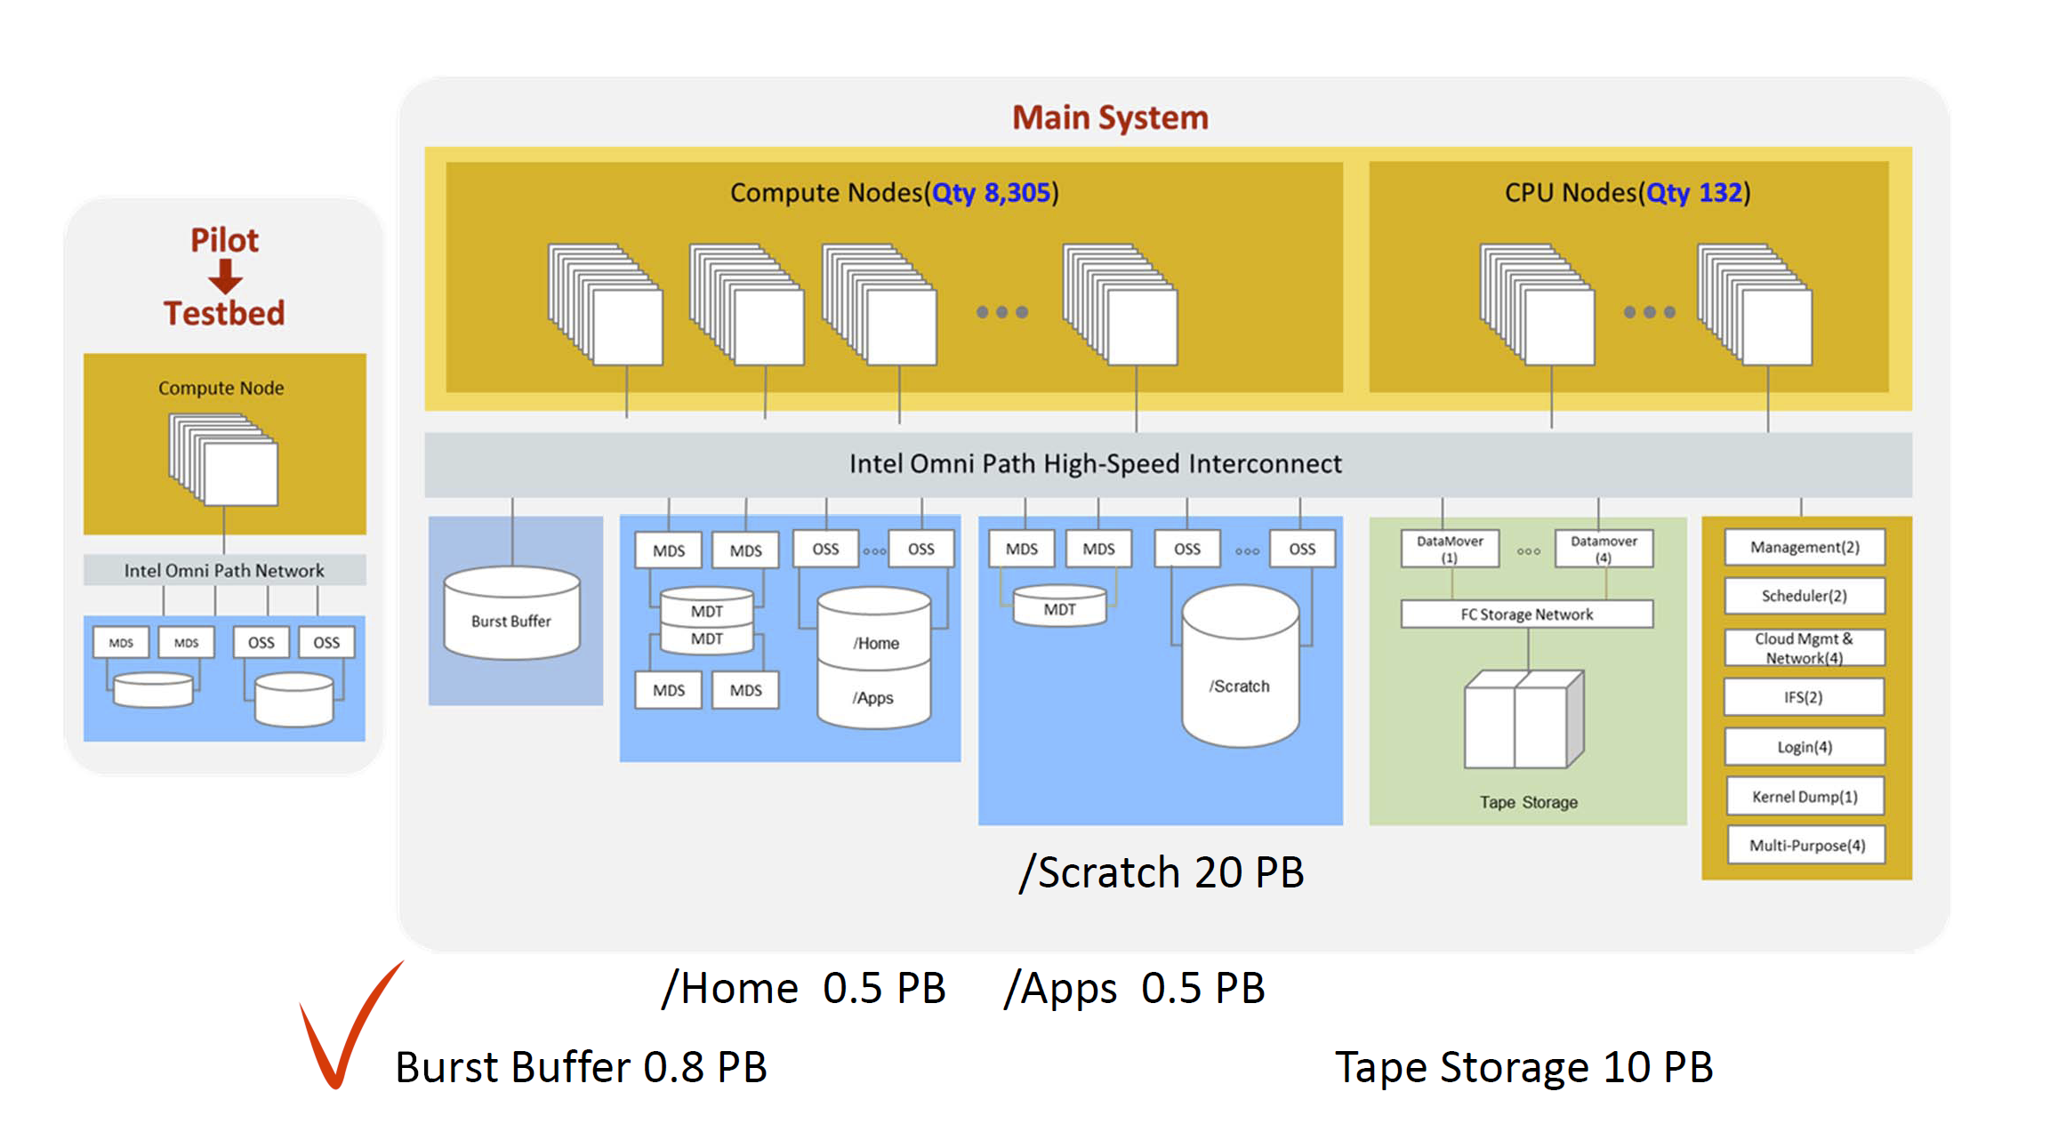
Architecture of
KISTI-5 supercomputer
(SSD)
@ Available KNL CORE Time = Available SRU Time x 4,352
@ Available SKL CORE Time = Available SRU Time x 1,280
1 구좌: 100 SRU Time = 3200 hour (전용), 6400 hour (공용) KNL
M.S. Joh

Slide 6
거대문제
거대문제란: 10만 코어를 동시에 사용하는 과제
    1구좌 = 100 SRU (유료 사용시 백만원)
    1구좌 = 3200 시간*노드 (KNL 전용)
    = 3200 시간*3600초/시간*노드 (1노드=68core)
    = 783,360,000 초*core
    1노드(한달간 전용 KNL) = 68core*30일*24시간*3600초
    = 0.225구좌
방법
  1. Prime Maintenance time (매달)
  2. KISTI 혁신R&D 과제 거대연구신청
  3. 연구재단 초고성능컴퓨팅활용고도화사업 등

Slide 7
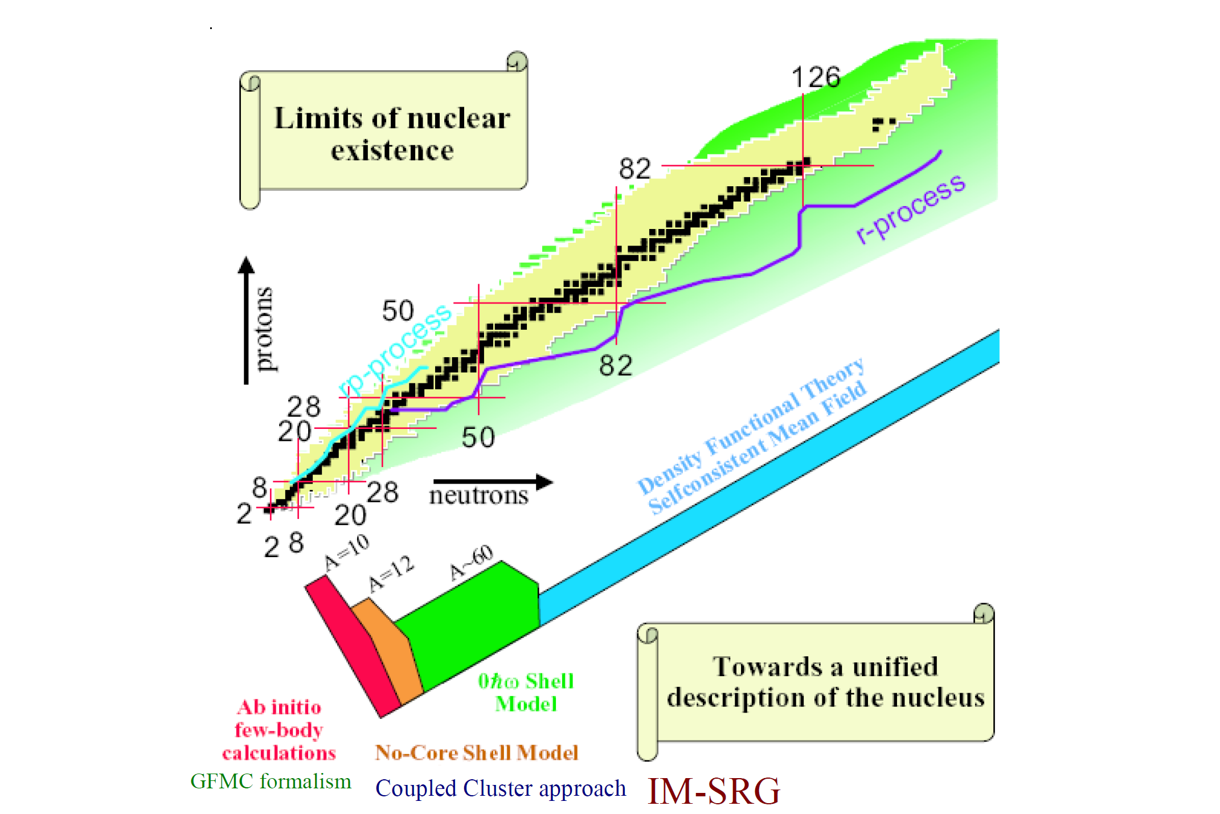
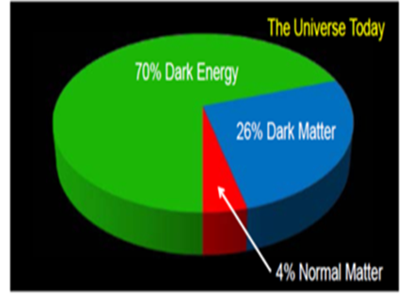
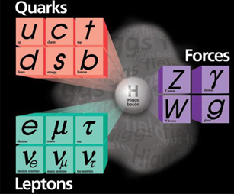
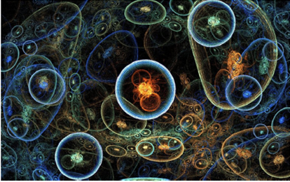
우주의 진화
Birth of Universe:
The world made of
Dark Matter Experiment
  The characteristic & reaction of rare isotopes are important.
Nuclear Chart
  The secret of birth of universe ⇒ dark matter
  The origin of element of universe
  The evolution of star
⇒ 거대 계산과학문제
The last frontier
of universe
Evolution of universe
Bruce R. Barrett

Slide 8

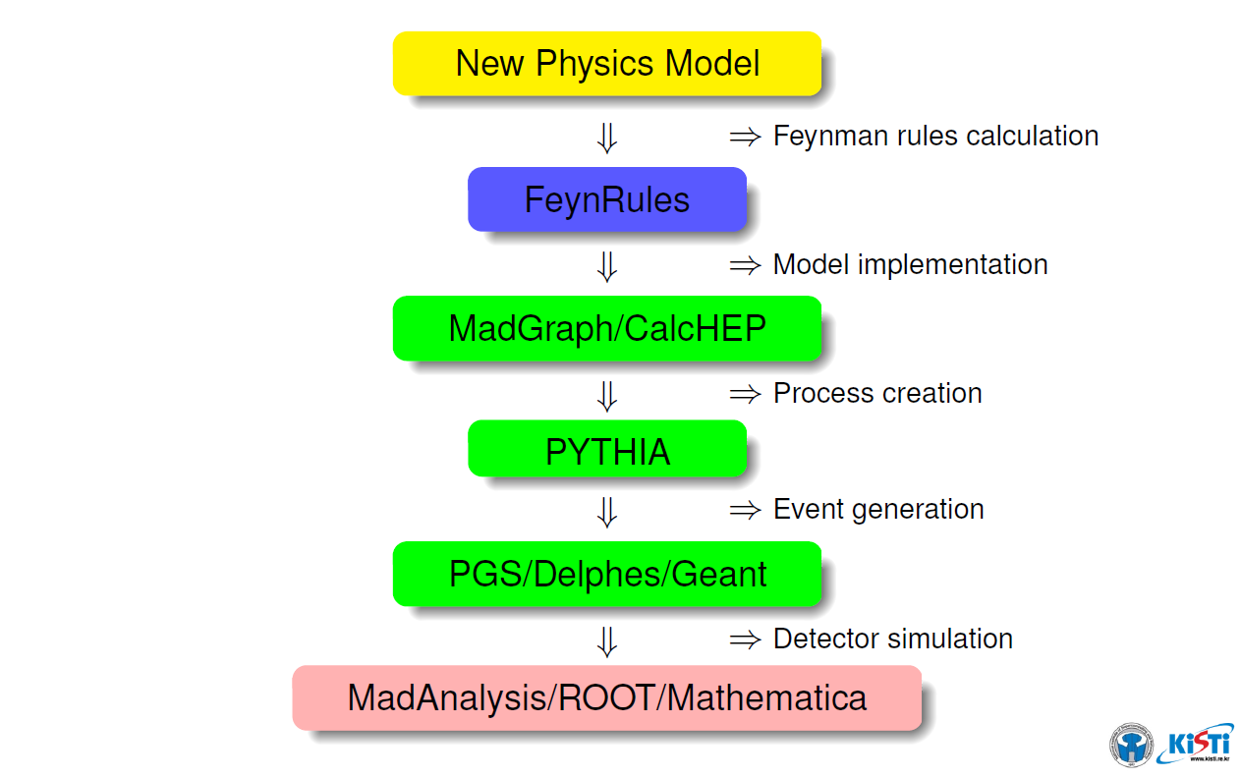
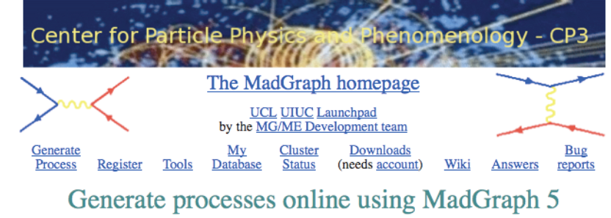
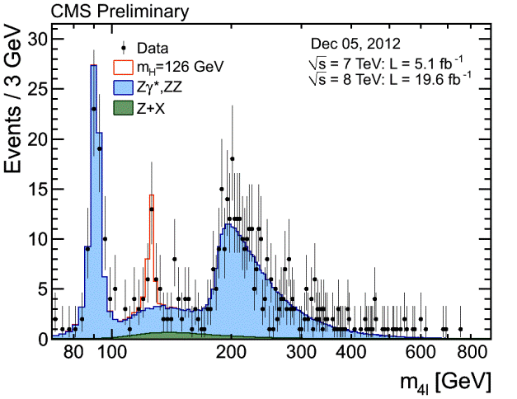
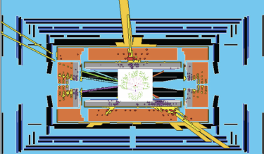
HEP Simulation
(physics)
4
We focus on MadGraph & Geant4

Slide 9
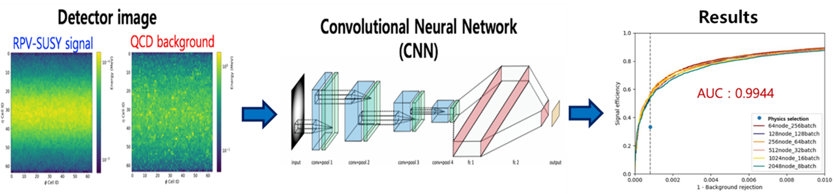
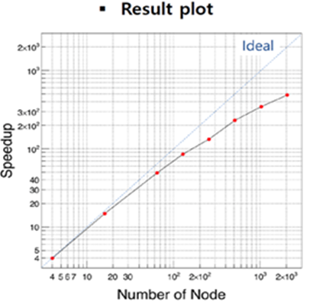
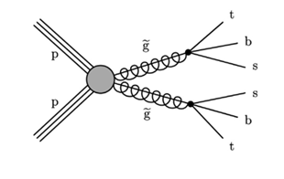
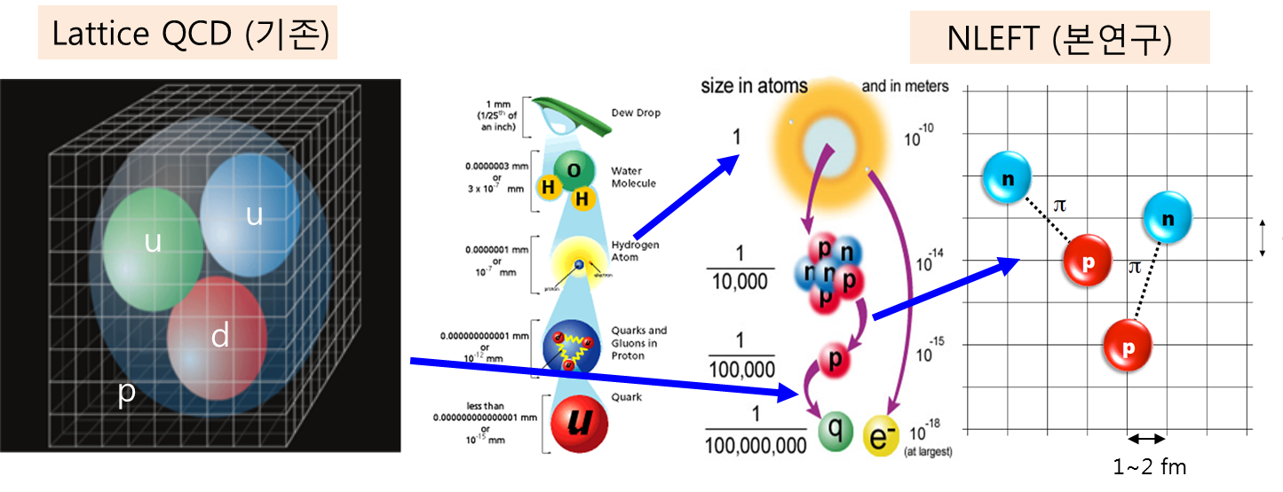
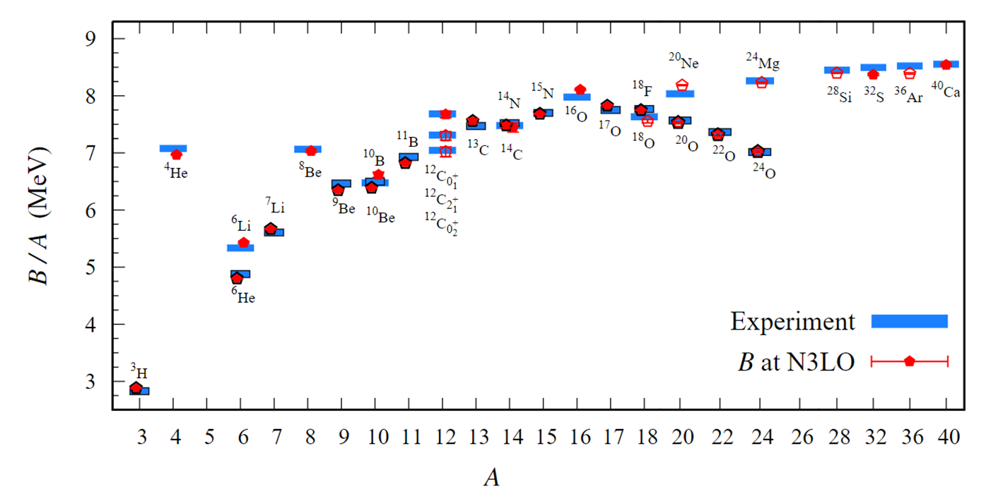
거대문제 발굴 사례
○ 2021년 PM 활용
- 세계 최대 KNL (4096노드) 활용 LHC 머신러닝(CNN) 경희대, 경북대, 연세대 등과 공동연구
⇒ ACAT2021 발표
RVP-SUSY model
The result of large-scale deep learning with 7 layers using KISTI-5 supercomputer (4096 nodes)
○ 2022년 혁신지원 프로그램 거대연구과제 활용(과책: 조기현)
“우주 원소 생성 비밀 탐구를 위한 핵격자 유효이론”
338 구좌, 1500 노드 전용(22.04.11~23.05.10) 및 169 구좌(22.05.01~23.04.30) 활용 IBS와 공동연구 중
1
9

Slide 10
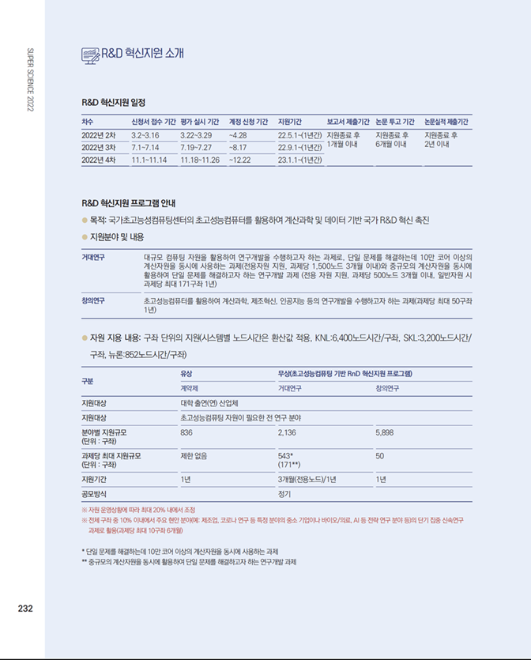
R&D 혁신지원 프로그램 거대연구

Slide 11


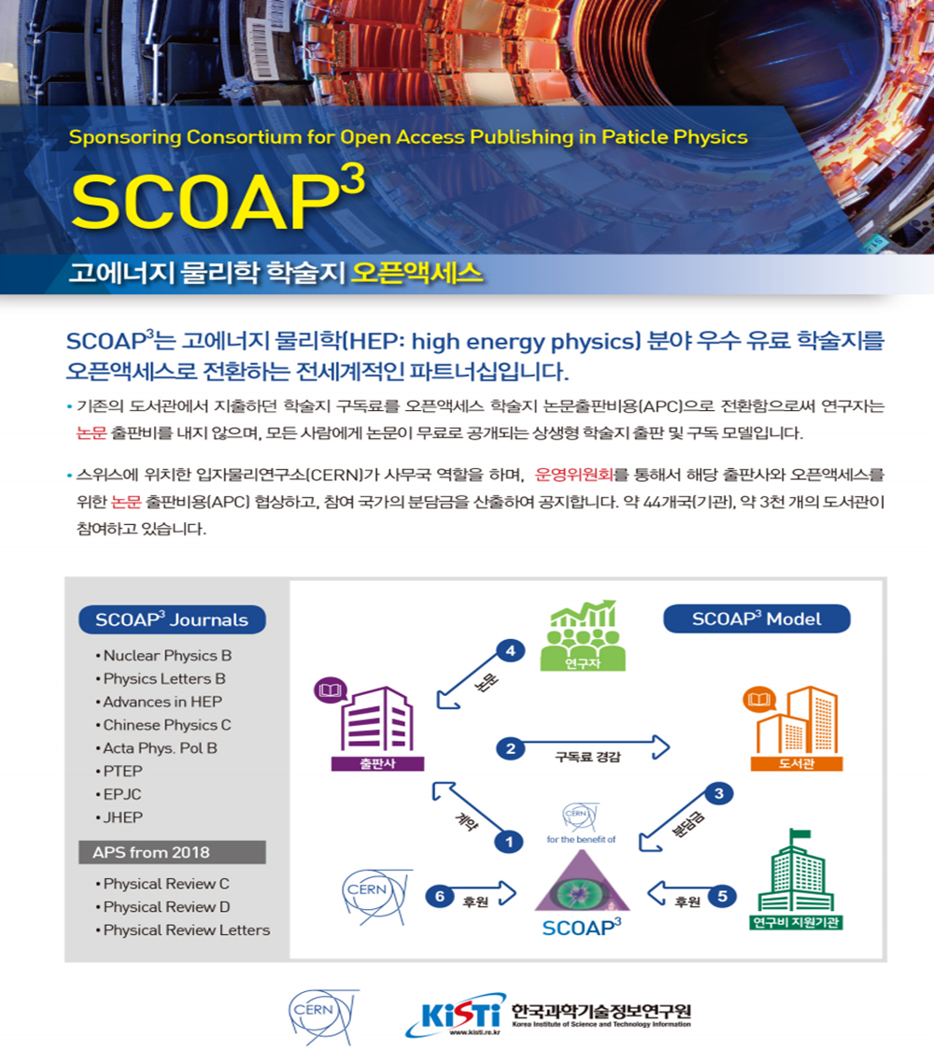
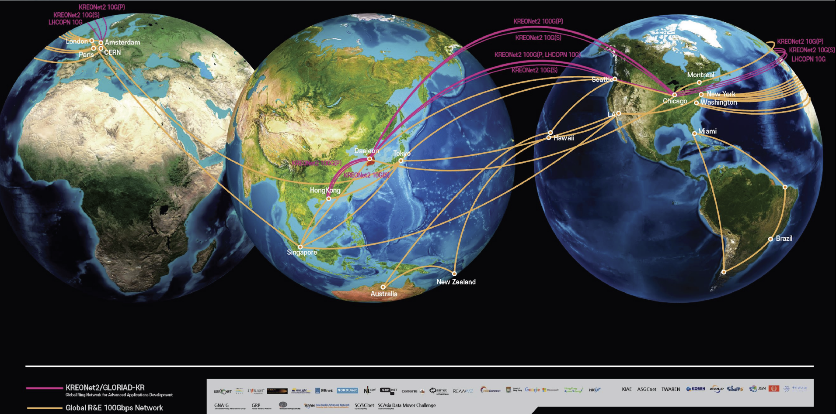

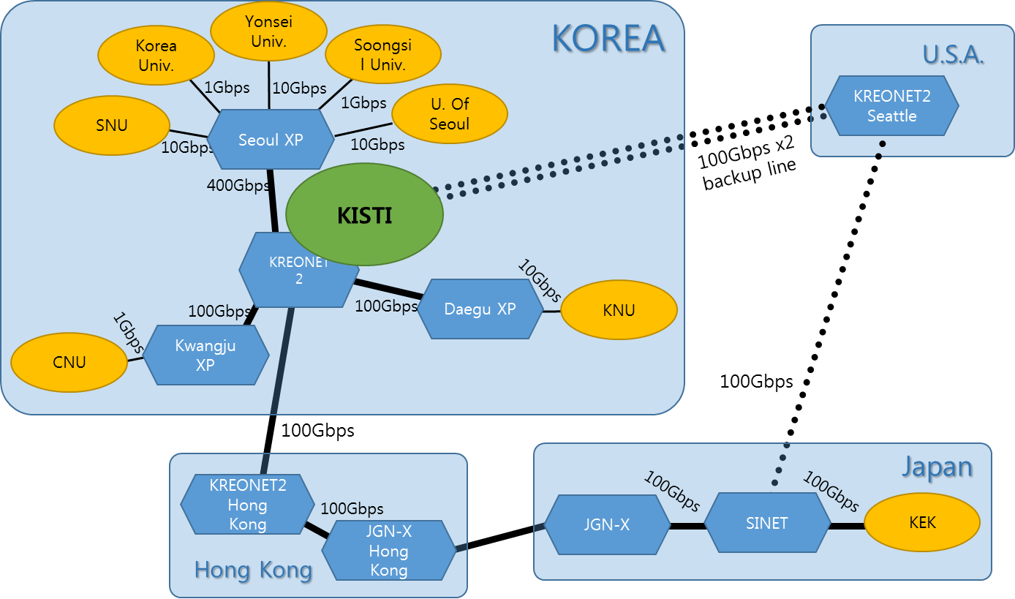








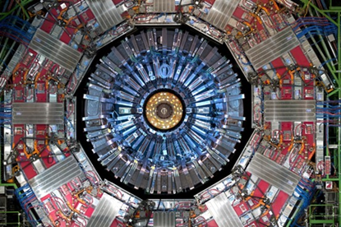
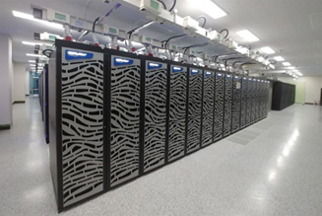
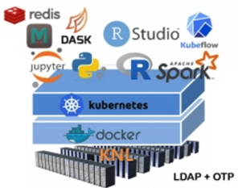
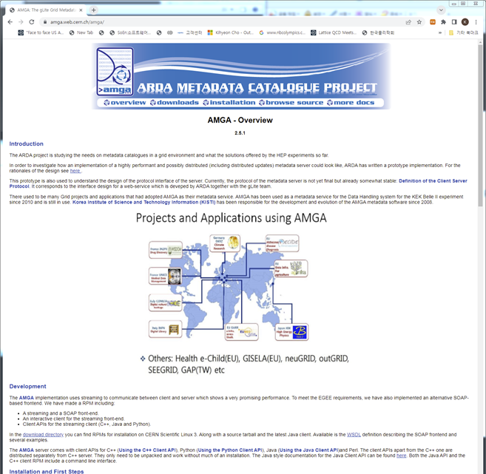
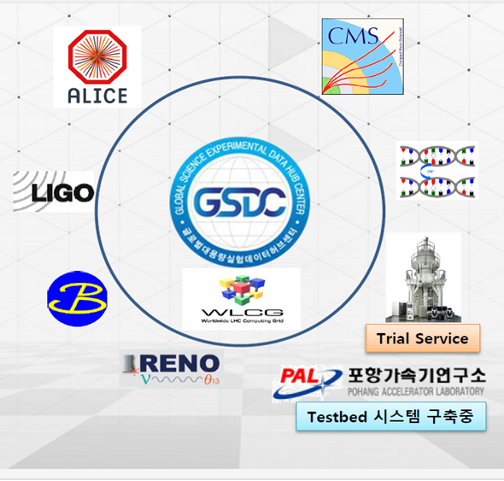

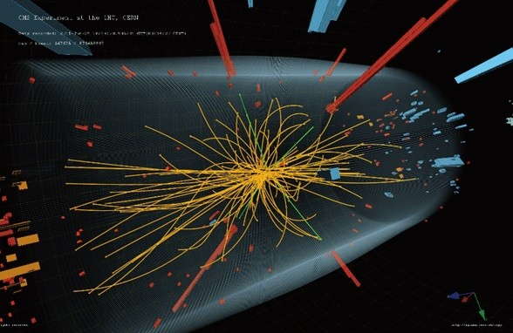
HEP 커뮤니티 지원
42
2
국가과학
기술데이터
본부
국가
슈퍼컴퓨팅
본부
과학기술
디지털융합
본부
슈퍼컴퓨팅응용센터
LHCOPN, LHCONE 제공
SCOAP3
계산과학팀
나노소재팀
입자물리, 생물물리, 의학물리 ,
물성물리 슈퍼 리드 수행
⇒ 커뮤니티 선도
슈퍼사이언스22 발간
HEP S/W 기술지원
(10구좌/년)
혁신지원 산출 성과물 정리
초거대 계산기술 확보
물성물리 커뮤니티 발굴 및 니즈 제공
바이오의료팀
KREONET2 국내외 기관 연동
의학물리 및 생물물리 의료커뮤니티 발굴 및 니즈 제공 (국립암센터, 서울삼성병원 등)
차세대컴퓨팅팀
수치해석알고리즘 니즈 제공
5호기최적화 병렬화 니즈 제공
HW 아키텍쳐 니즈 제공
연구데이터 분석활용 경진대회
사이버인프라 활용
슈퍼컴퓨팅인프라센터
슈퍼컴퓨팅기술개발센터
GSDC
과학데이터교육센터
00
슈퍼컴5호기 활용연구
KISTI Intelligent
AMGA
HEP 그리드 팜
00

Slide 12

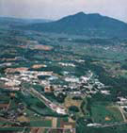
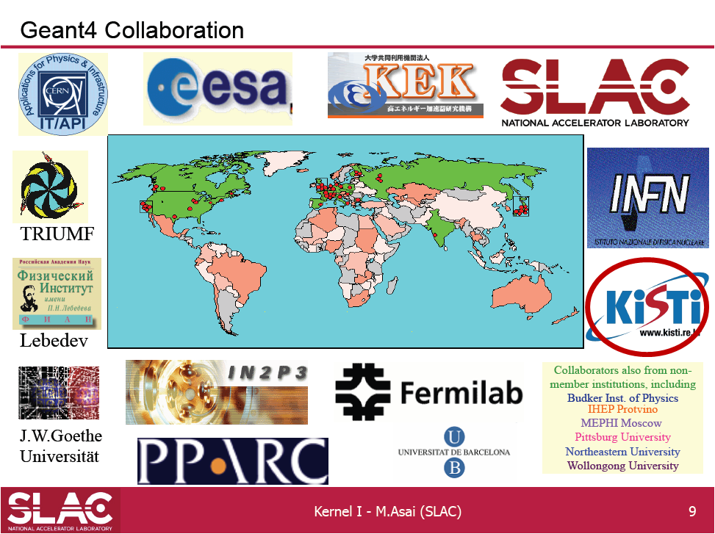
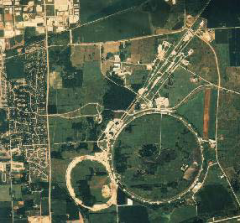
국제협력
IN2P3@France
DUNE@FNAL, USA
FKPPL
DMRC@KISTI, Daejeon Korea
Collaborations
DUNE @ Fermilab
Belle/Belle II @KEK
Geant4 Collaboration
FKPPL(France Korea Particle Physics Laboratory) Beam Simulation
Dark Matter Research Cluster @ KISTI
Belle*/Belle II*
@ KEK, Japan
* Official
Collaborations
Notes:
This shows the collider experiments for this e-Science paradigm.

Slide 13
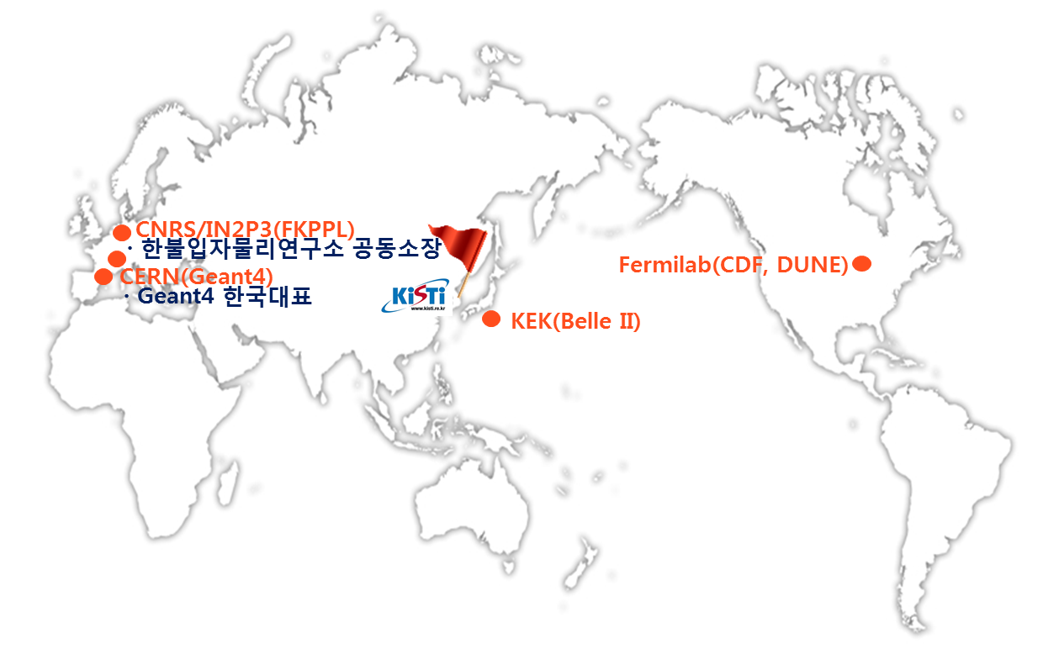
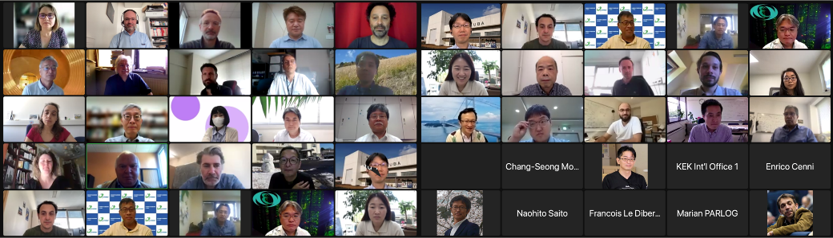
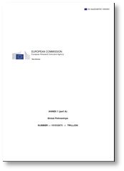
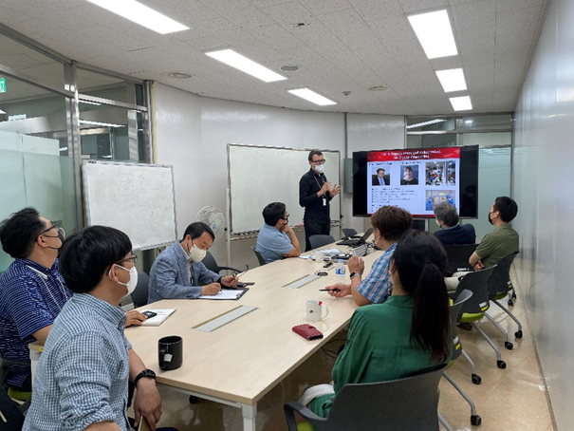
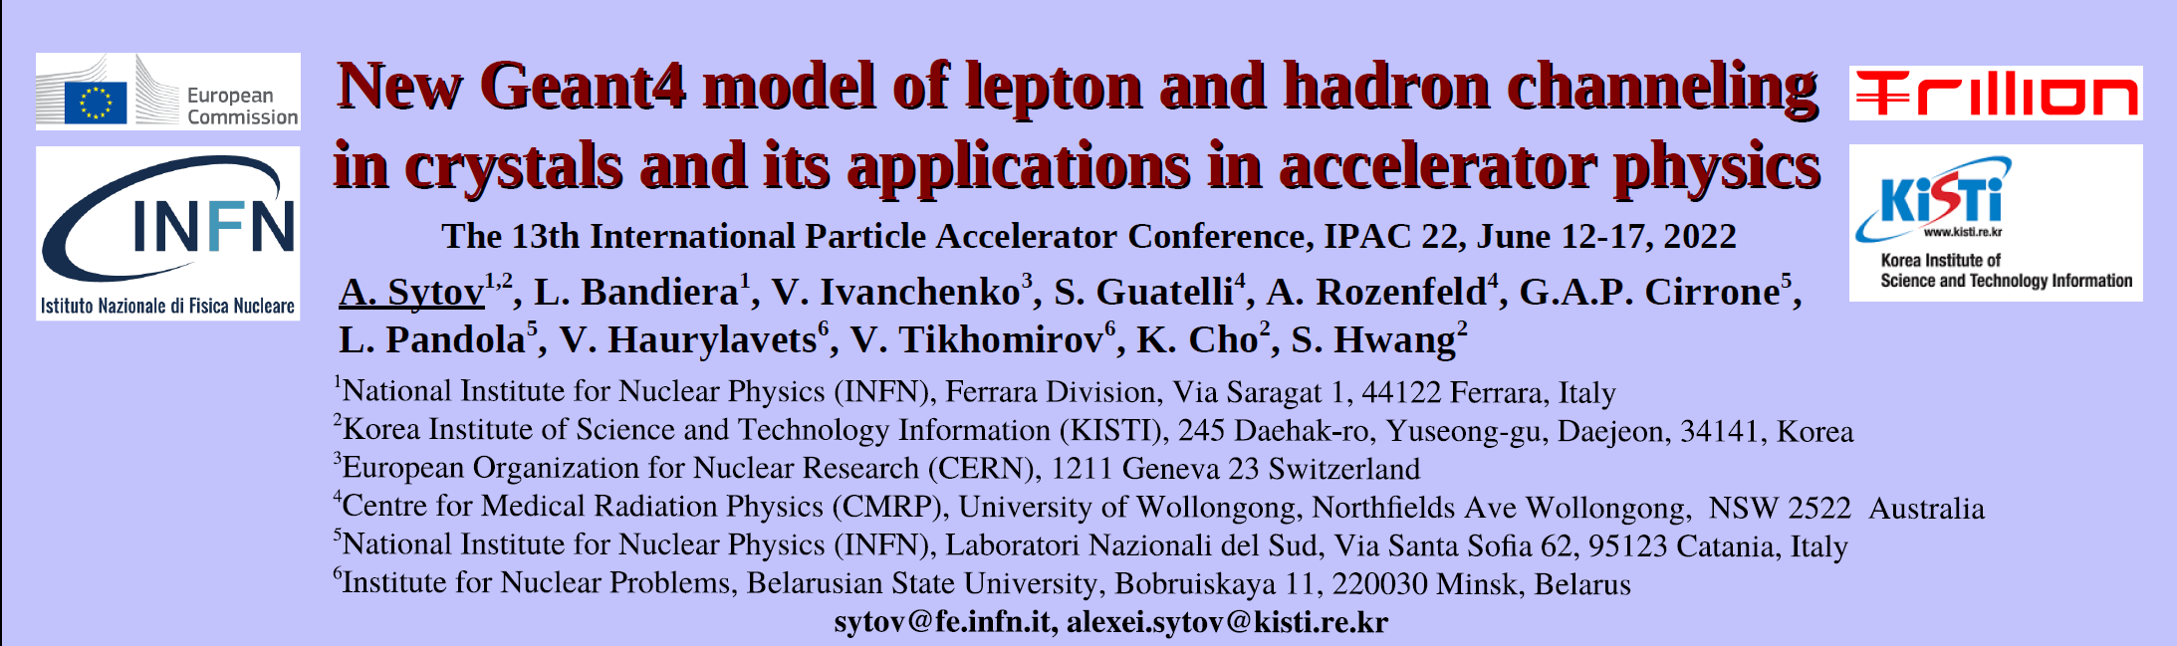
Geant4 협력
1
4
5
한·불입자물리연구소(FKPPL) ⇒ 국제커뮤니티 선도
KISTI HEP그룹의 국제협력
공동연구소장 (한국 측: 조기현, 프랑스 측: Vincent Breton 박사)
Beam 프로젝트 (한국: 조기현, 프랑스: Marc Verderi 박사, Geant4 대변인)
2022 Joint workshop of FKPPL and TYL/FJPPL 개최
  일시 및 장소: 2022. 5. 16~18, 온라인(프랑스 낭트 주최)
  참가자: 한· 불· 일 50여명
EU Marie Curie Global Partner로 KISTI 선정
Alexei Sytov 박사 (현, 이탈리아 INFN, Ferrara, Post-doc.)
EU Marie Curie Global Fellowships (TRILLION 프로젝트)
선정 (3년간 249,465.36 유료)
이 펀딩으로, KISTI 객원연구원으로 방문(21개월)
슈퍼컴 활용 Geant4 국제공동연구

Slide 14
Summary
고에너지물리 연구 및 시뮬레이션에는 거대 컴퓨팅이 필요함
거대계산과학 문제 발굴 및 해결 지원 연구는 지속 되어야함
⇒ 커뮤니티 선도

Slide 15
Thank you.
(cho@kisti.re.kr)
Notes:
감사합니다.

